Slide 1
Zabezpečenie bezdrôtových komunikačných sietí v inteligentných domácnostiach proti kybernetickým útokom
Bc. Lukáš Doubravský
Notes:
Na 14minut priprav
Komisia č. 6s-SI
14. jún 2017, čas: 8.00 hod., miestnosť: 4.08
Predseda: doc. Ing. Ladislav Hudec, CSc. (FIIT STU Bratislava)
členovia: doc. RNDr. Daniel Olejár PhD. (FMFI KI Bratislava)
doc. Ing. Michal Čerňanský, PhD. (FPV KI UCMTrnava)
Ing. Dominik Macko, PhD. (FIIT STU Bratislava)
Ing. Ján Laštinec, PhD. (FIIT STU Bratislava)
tajomník: Ing. Rudolf Grežo

Slide 2
Motivácia
Bezpečnosť je hra na mačku a myš
bezpečnejšie,
efektívnejšie,
spotreba,
rýchlosť.
8-bitové zariadenia, inteligentná domácnosť
Notes:
Slabiny
Vypoctovy vykon zariadeni rastie

Slide 3
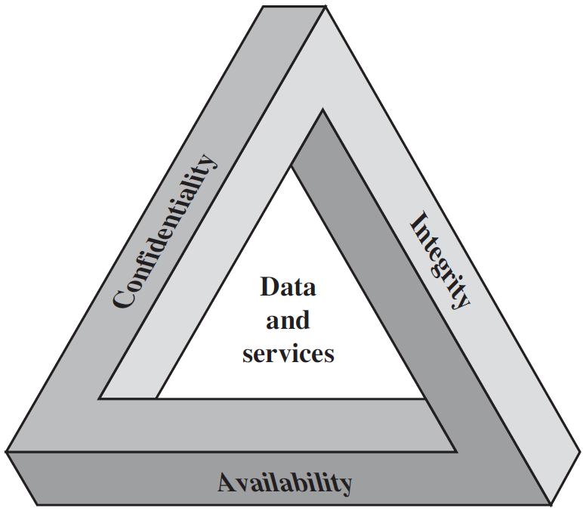
Informačná bezpečnosť

Slide 4
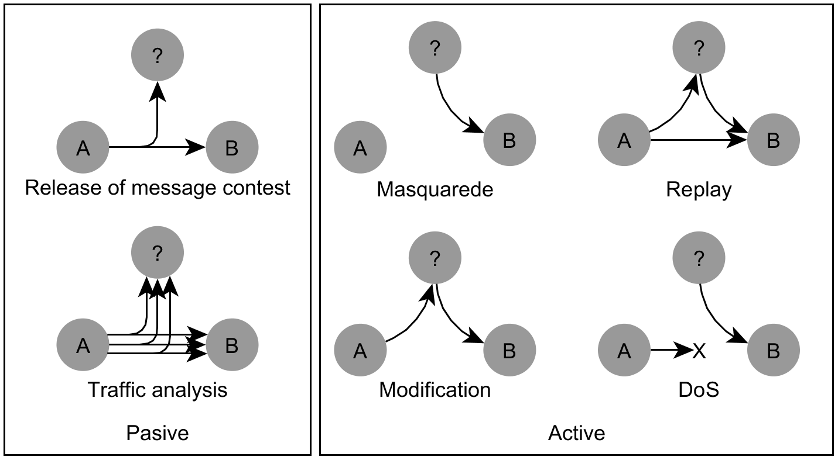
Typy útokov

Slide 5
Aktuálny stav vo WPAN 802.15
Zabezpečenie na transpornej ale aj aplikačnej vrstve
ANT: AES-128
Bluetooth: AES-CMAC (128)
Zigbee: AES-128
LoRaWAN: AES-128

Slide 6
Navrhnuté riešenie
HW
kryptolementy
Zabezpečiť komunikáciu medzi:
senzorom,
najbližším zariadením s výpočtovým výkonom (cloud, HUB)
Notes:
Po nadviazani doveri

Slide 7
Navrhnuté riešenie
centralizované riešenie
PKI
RSA/ECC-AES + podpisové schémy
Certifikáty (ale predzdieľané “bezpečne” NFC)
Autentifikáciu na aplikačnej vrstve
ostatné aspekty inf. bezp. sa dajú zebezpečiť nad touto vrstvou
porovnané nezabezpečené riešenie, HW a SW zabezpečenie
Notes:
ANT o veľskost 100 4Hz
Po nadviazani doveri
Potvrdzovanie
Náhodné čisla
čas

Slide 8
Implementácia-Komunikačný protokol
DK Nordic Semiconductors nRF51422
ANT SoftDevice, 2.4 GHz
32bit architektúra
256 kB program, 16kB RAM
Medzi 2 zariadeniami
Zariadenie “Master” je osadený na NRF MotherBoard tlačidlá, LED, nastavuje zabezpečenie
Zariadenie “Slave“ prispôsobuje zabezpečeniu podľa prijatých správ, dekóduje, zakóduje a posiela naspäť

Slide 9
Implementácia-Komunikačný protokol
obrázok

Slide 10
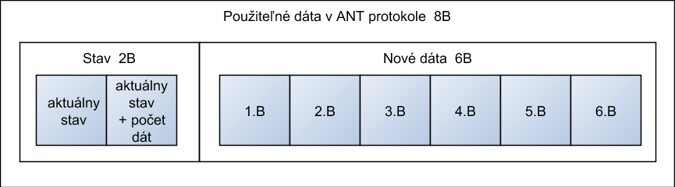
Implementácia-Komunikačný protokol
Viac ako 8 bajtov, maximálne 254 bajtov
Príklad správ
FF FF prázdna správa
00 00 prázdna správa
01 03 01 FF nezabezpečená správa
03 03 prázdna správa

Slide 11
Implementácia: SW AES
Referenčná implementácia
TinyAES-128 C
CBC
Použitie viac-menej priamočiare

Slide 12
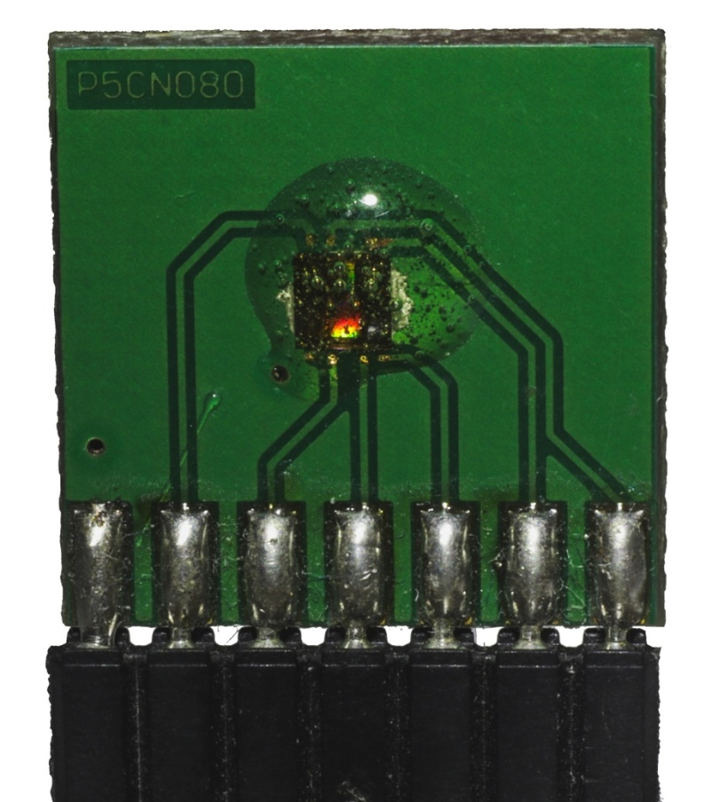
Implementácia: HW AES
Secure element
HW: NFC, RNG, RSA, ECC, AES, DES koprocesor apod.

Slide 13
Implementácia: ISO7816
Signály sú generované GPIO a HW periférií (PPI)
IO signál UART
2.667 MHz
7168 bps
ATR (answer to reset), nastavenie časovanie
Komunikácia
T=0 bajtová APDU
T=1 bloková APDU zabalené do bloku
LRC

Slide 14
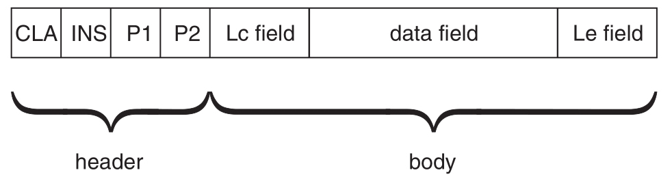
Implementácia: ISO7816 APDU (T=0)

Slide 15
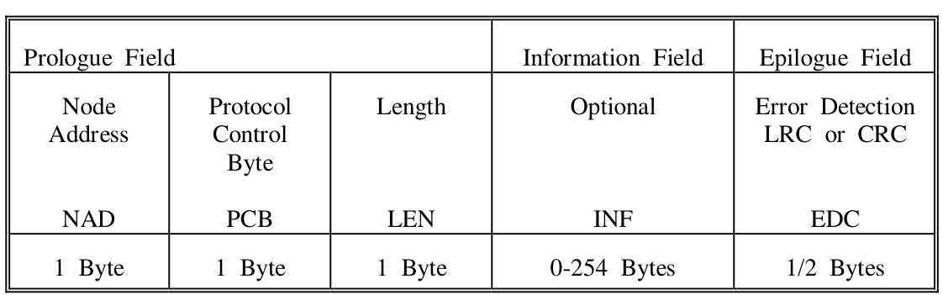
Implementácia: ISO7816 Blok dát (T=1)

Slide 16
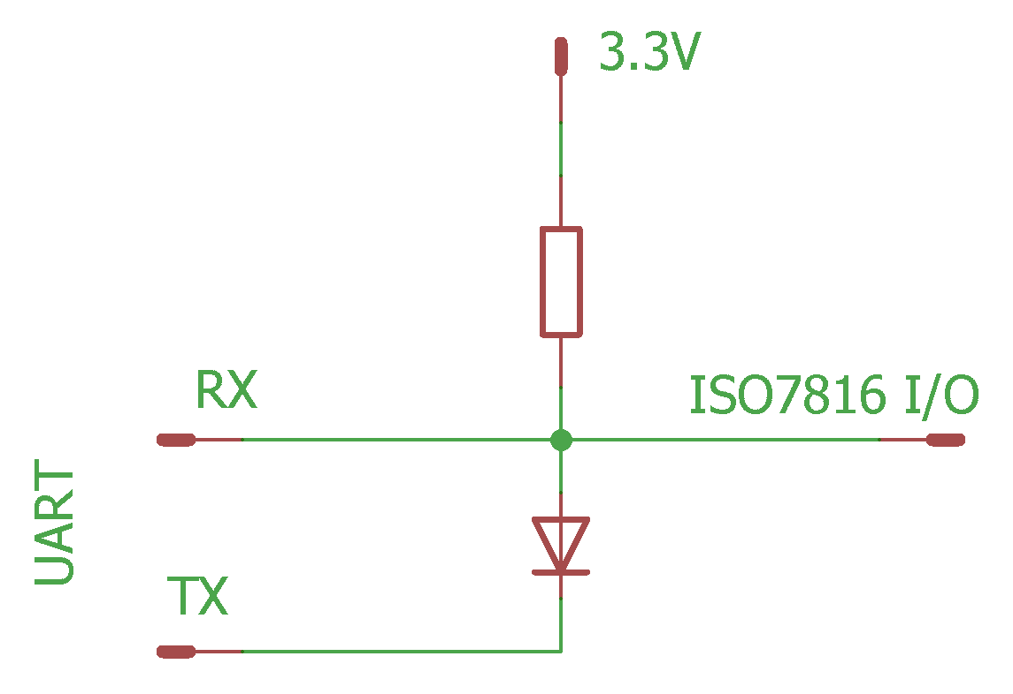
Implementácia-ISO7816 UART

Slide 17
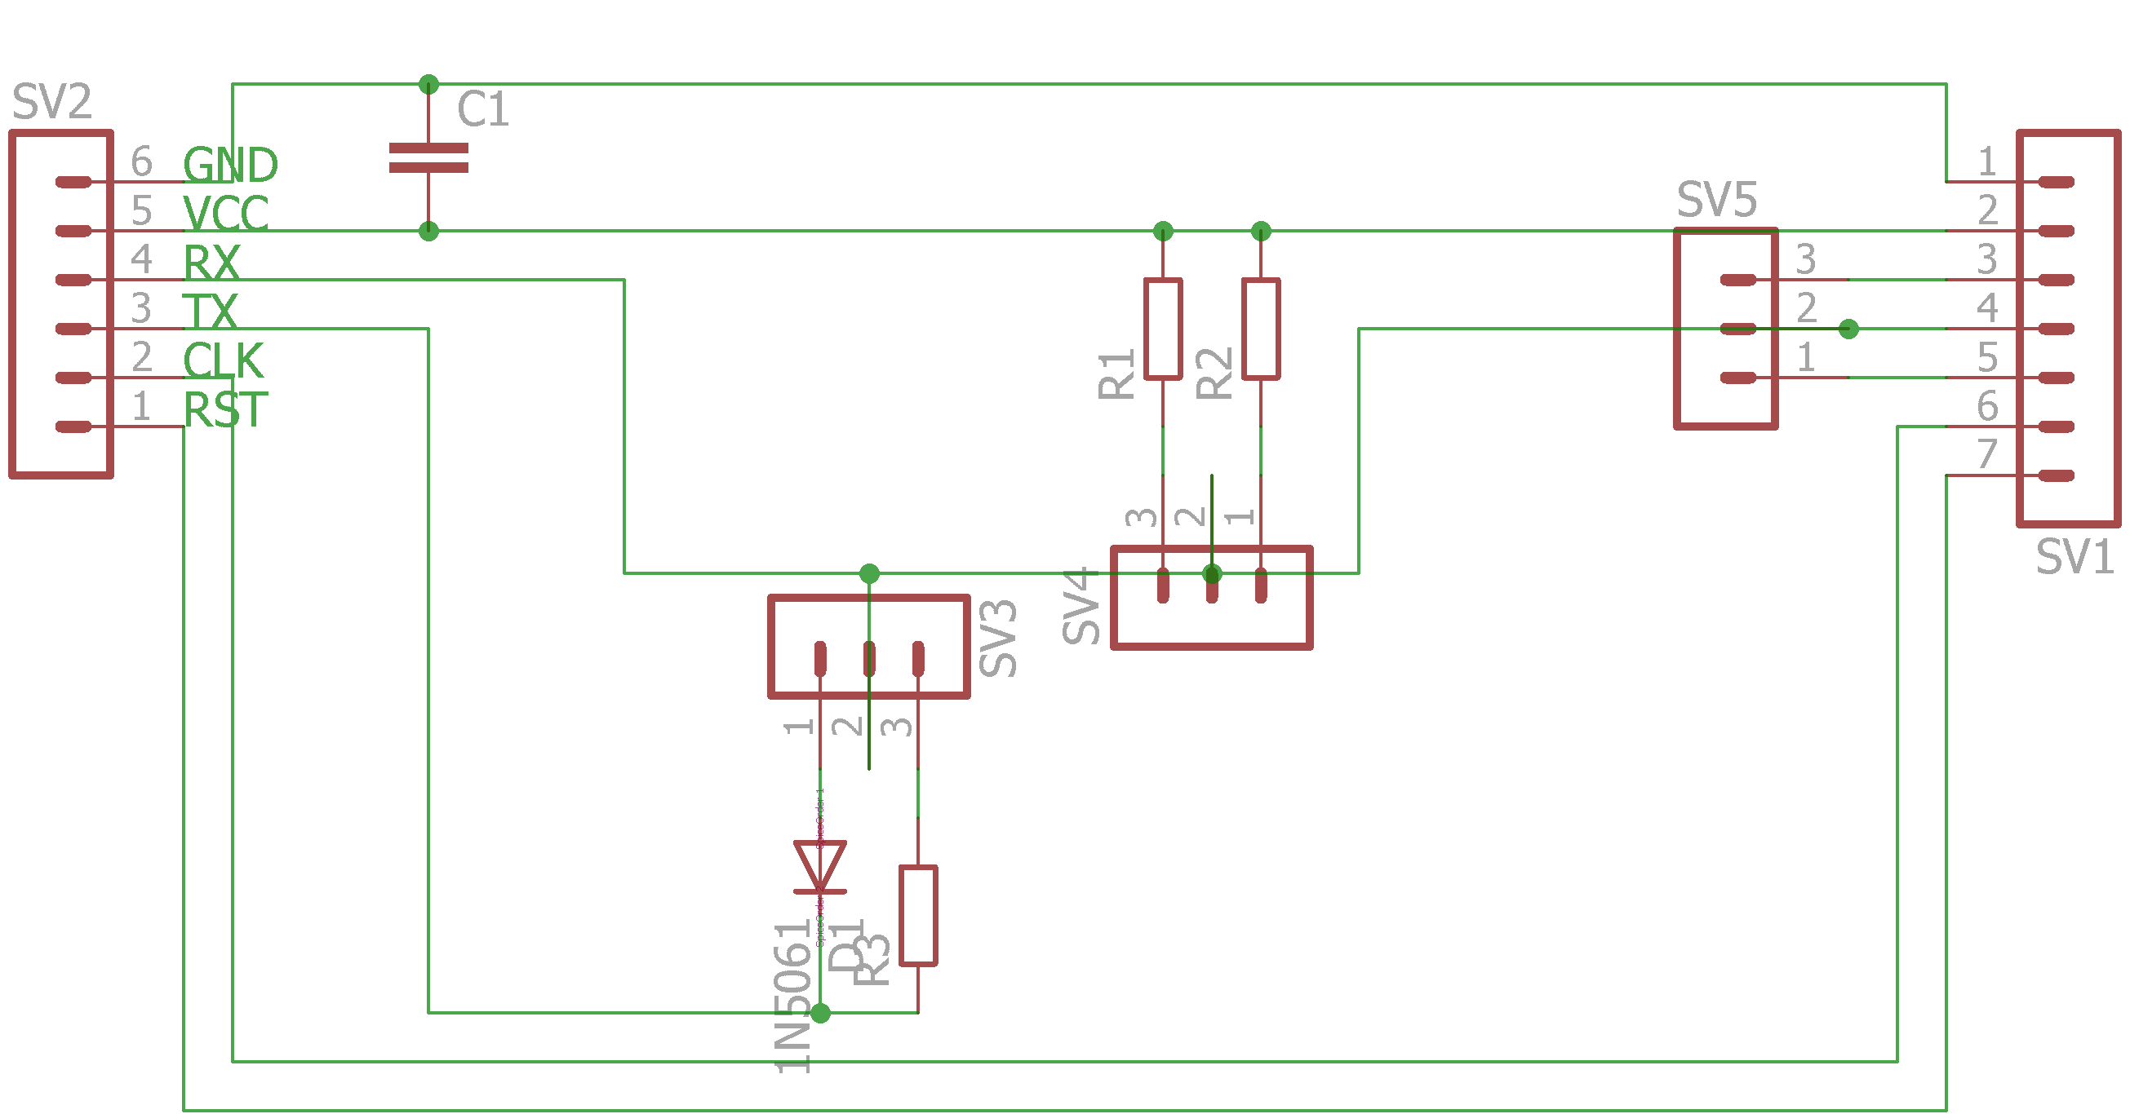
Implementácia: DPS I

Slide 18
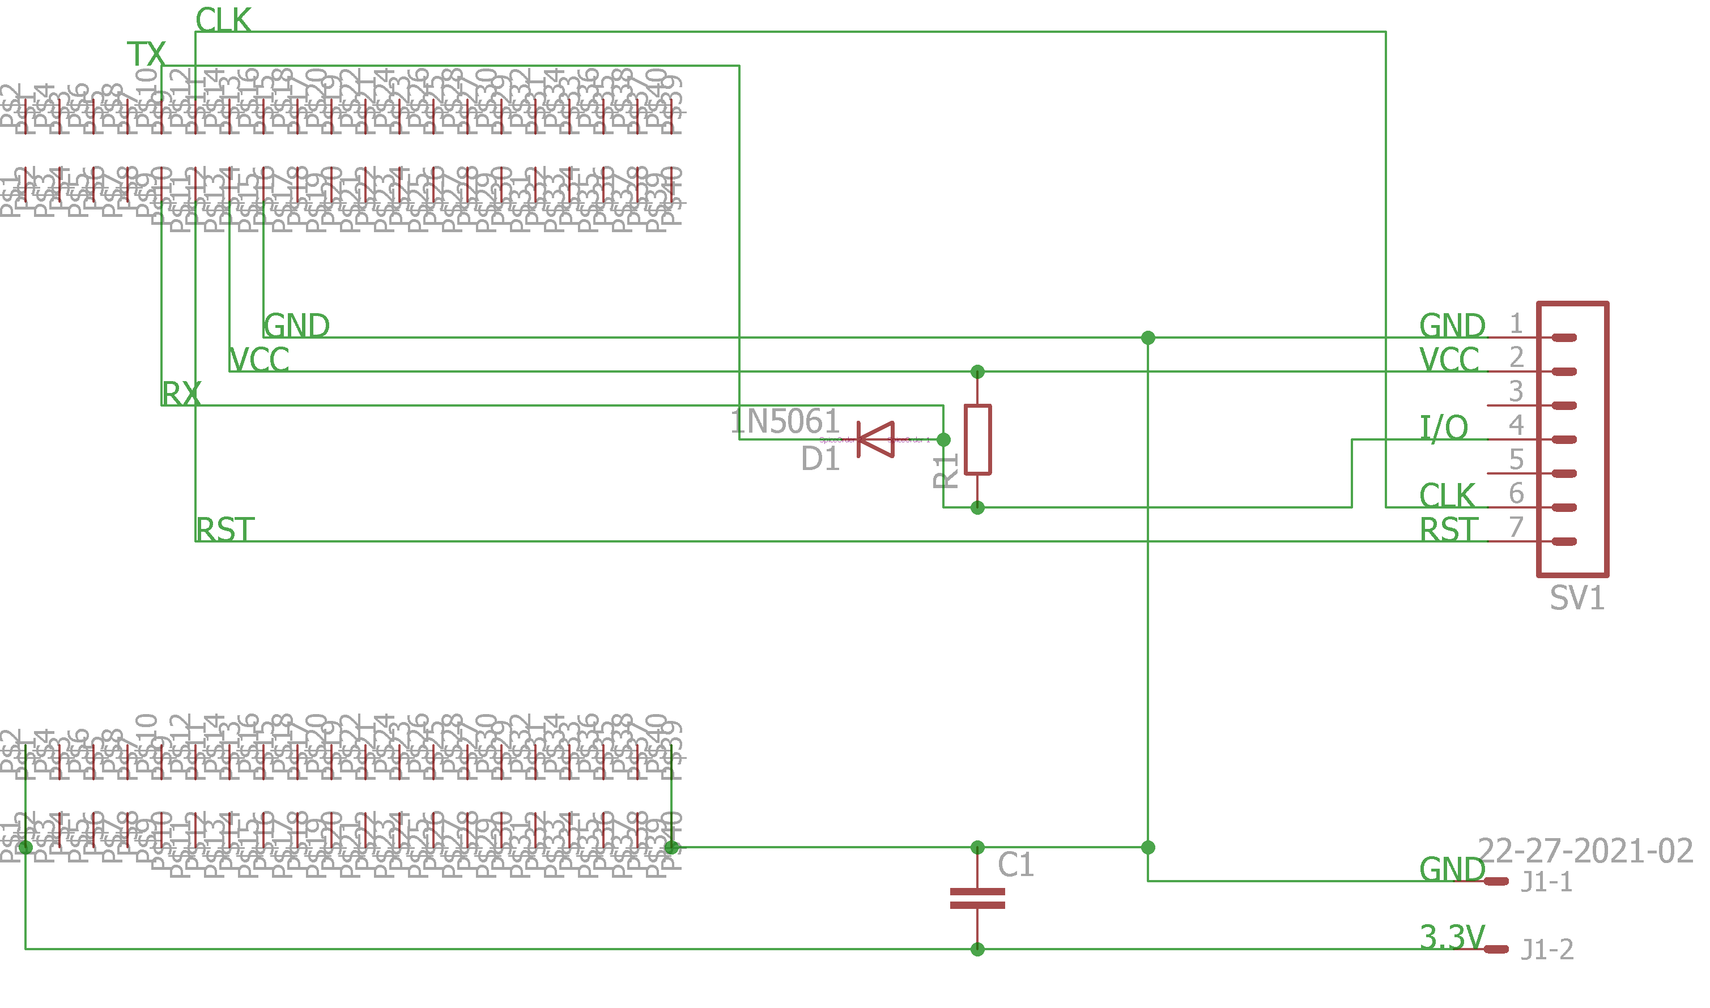
Implementácia: DPS II

Slide 19
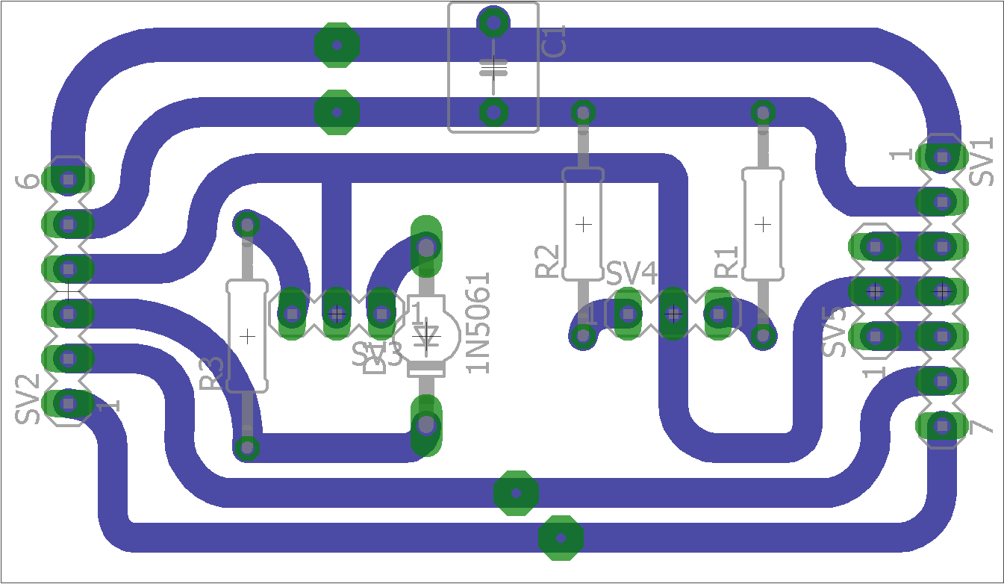
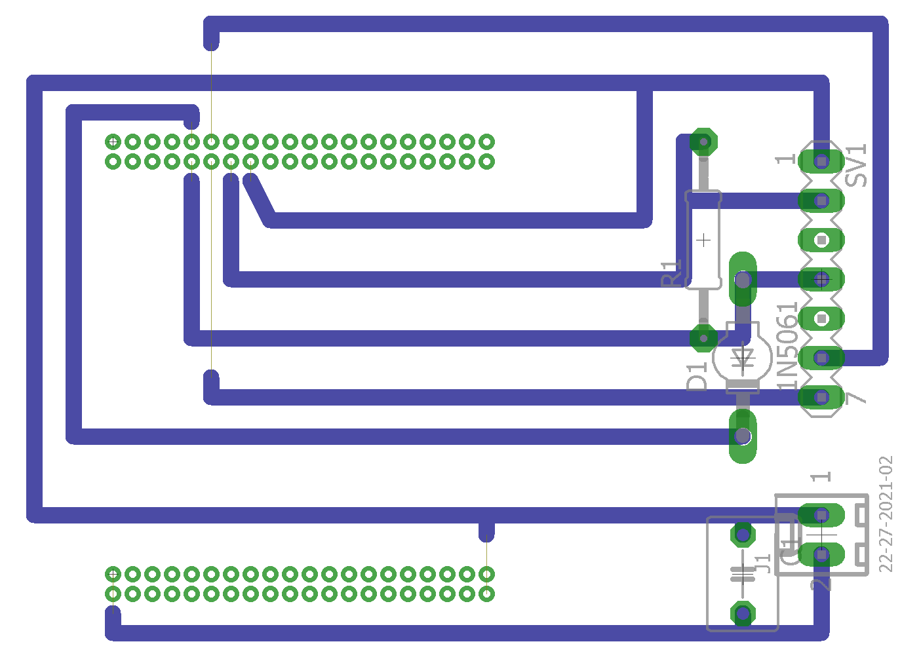
Implementácia: DPS

Slide 20
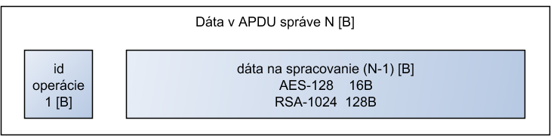
Implementácia: JC
Applet JC2.2.2
HW AES-128 CBC
APDU: Dáta
id operácie (enum), dáta
Notes:
Inicializácia po selekte
Rozhoduje
Kryptovanie/Dekryptovat

Slide 21
Implementácia: Konzola
Segger J-Link RTT (Real Time Transfer)
monitorovanie, testovanie,
testovacie výpisy,
výpis ATR správy,
vyhľadávanie card manažéra,
posielanie APDU správy blokovo/bajtovo,
posielanie preddefinovaných správ,
aktivácia, deaktivácia, resetovanie,
prehľadávanie inštrukcií,
luďsky čitateľný výpis stavu z odpovedi,
zmenenie baudovej rýchlosti.
Notes:
Desktop senzor

Slide 22
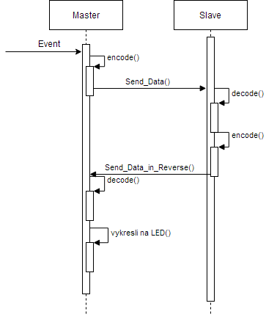
Testovanie
Notes:
Programovo generuju data,
200 hodnot
Implementovane timeout
treshold

Slide 23
Vyhodnotenie testovania
tabuľka

Slide 24
Sebakritika: čo sa nepodarilo
RSA SW knižnice
RSA HW (odhad)

Slide 25
Sebakritika: čo sa nefungovalo podľa predstáv
Výsledky opačné, ako sa predpokladalo
v porovnaní s FPGA
GPIO, periférie, komunikácia, program, RAM
postrácanie ANT paketov: po komunikácií s krypto-elementom

Slide 26
Záver
Identifikované slabiny daných technológií so Smart kartami
Na základe výsledkov sa dá spraviť odhad riešenia pomocou PKI
Riešenie je vhodné:
reálnych aplikáciách (štandardizované, bezp.),
na rýchlejšie siete,
malé množstvo dát.

Slide 27
Plány do budúcna
Spracovanie RF komunikácie pomocou udalostí:
Programová synchronizácia (program, chyby)
overenia na iných komunikačných protokoloch,
väčšiu sieť,
testovanie zásobníka v neštandardných situáciach,
testovanie, sniffer, Unit testy,
Urýchlenie výpočtov/komunikácie s ISO7816:
vyššia rýchlosť CLK (nábežné časy, šum),
Secure messaging,
manuálny: select, upload, install (reprogramovanie).

Slide 28
Otázky
obsah

Slide 29
Používané technológie
Viac marketing ako technológie
iControl Networks: ZigBee, Z-Wave
BeeWi: Bluetooth
Samsung SmartThings hub: WiFi, Z-Wave, LAN, ZigBee

Slide 30
Odporúčané aplikácie sietí
NFC
RFID
ANT
Bluetooth
ZigBee
SigFox/LoRa WAN
WiFi
GSM
Veľkosť siete
Flexibilita
Spotreba
Kom. rýchlosť
Dosah
Notes:
Veľkosť siete, rozšíriteľnosti
Rychlost, cena,
Frekvencia nosnej vlny
Prenosove ryhlosti
kódovania

Slide 31
Prečo komunikačný protokol ANT?
Nutné na niečom overiť riešenie, fyzické výsledky
generické riešenie (roznorodosť)
vždy bude nutnosť optimalizácie na HW
bol po ruke

Slide 32
Najčastejšie dôvody porúch
predpokladám že najmä kvôli
komunikácii s kryptoelementom (atomicky)
zmeškanie časového okna pre posielanie: rozsynchronizovanie protokolu
Protiopatrenia
predpripravovanie dát, posielanie neskôr
SoftDevice: kontrola, či sa nič neposiela

Slide 33
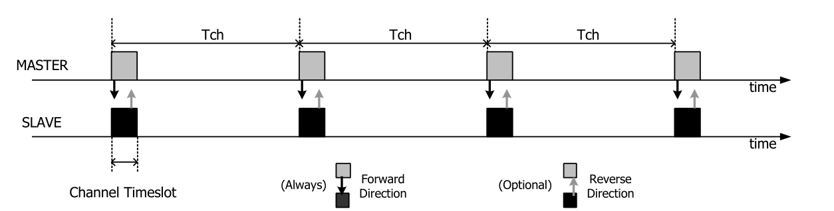
Najčastejšie dôvody porúch

Slide 34
Ako urýchliť komunikáciu s HW?
vyššia rýchlosť ext. CLK pomocou GPIO
dedikovaný periférie pre ISO7816 (atmel)
konverter na ISO7816
bude to niečo stáť
vývoj
narastie veľkosť programu
možnosť výskytu chýb

